Slide 1

Mẫu x
Nhóm số 9 [Họ tên] – MSSV …

Slide 2
1. Tổng quan
Tên: Composite
Phân loại: Structural design pattern
Mô tả: cho phép bạn kết hợp các đối tượng thành cấu trúc cây sau đó làm việc với cấu trúc này như là đối tượng riêng lẻ

Slide 3
2. Trường hợp sử dụng
Sử dụng Composite khi triển khai cấu trúc đối tượng dạng cây.
Sử dụng Composite khi muốn Client code xử lý thống nhất cả phần tử đơn giản lẫn phức tạp.

Slide 4
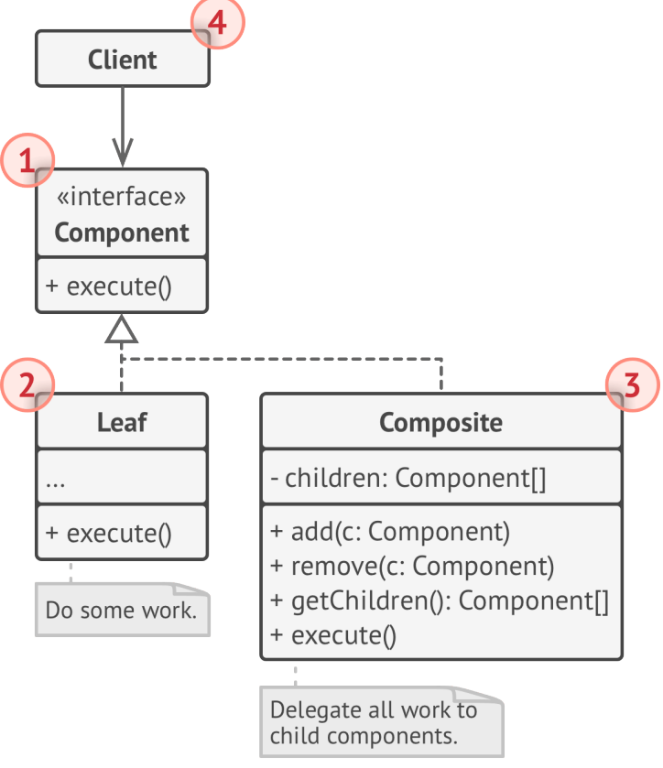
3. Cấu trúc mẫu và mô tả

Slide 5
3. Cấu trúc mẫu và mô tả
Component interface: mô tả thao tác chung cho phần tử đơn giản và phức tạp của cây.
Leaf: Thành phần cơ bản của cây và không có thành phần phụ. (Thường là leaf sẽ đảm nhận hết công việc vì không còn ai để ủy thác)
Container(aka Composite): phần tử có thể chứa phần tử khác: leaf hoặc container khác. Container không biết về concrete class của con nó. Nó chỉ hoạt động với sub-element thông qua component interface. Khi nhận việc, nó chuyển việc cho sub-elements, xử lý trung gian rồi trả kết quả cho client

Slide 6
3. Cấu trúc mẫu và mô tả
Client: làm việc với tất cả thành phần thông qua element interface. Kết quả là nó có thể làm việc với phần tử đơn giản lẫn phức tạp theo cùng 1 cách.

Slide 7
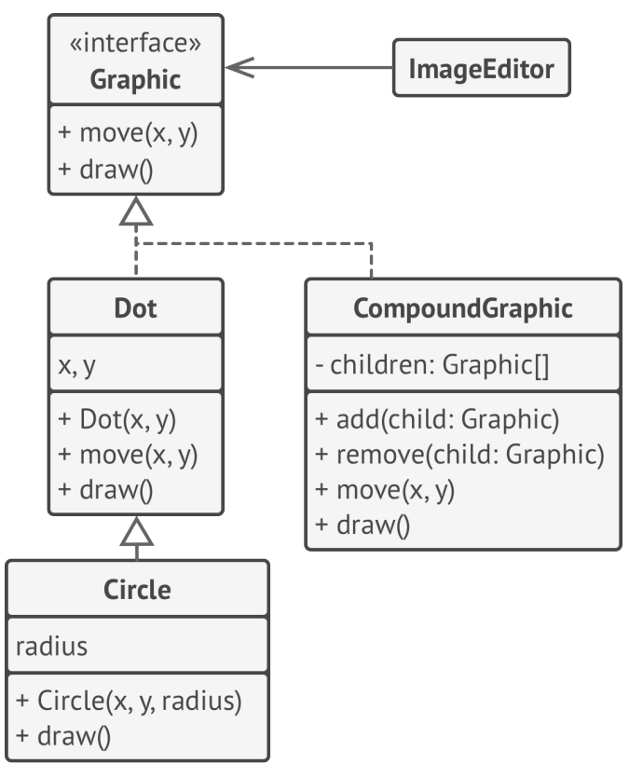
4. Ví dụ

Slide 8
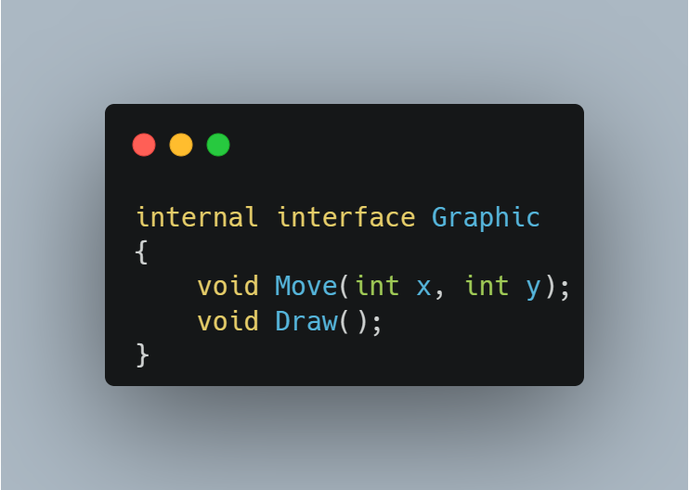
4. Ví dụ

Slide 9
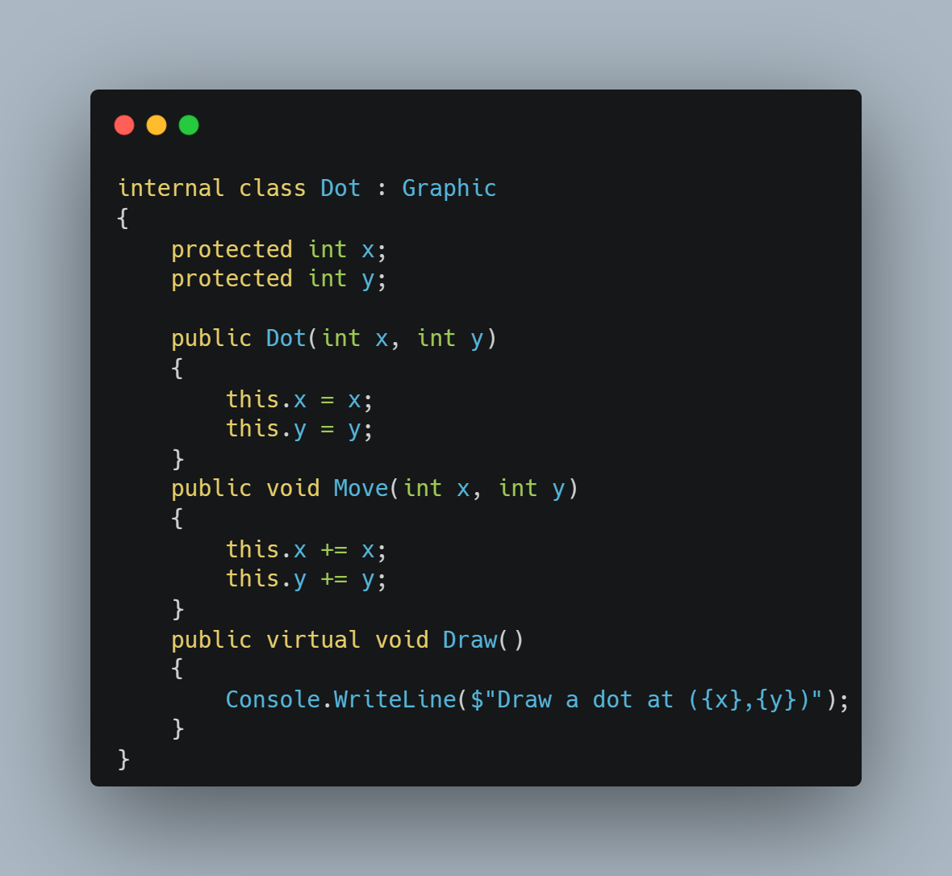
4. Ví dụ

Slide 10
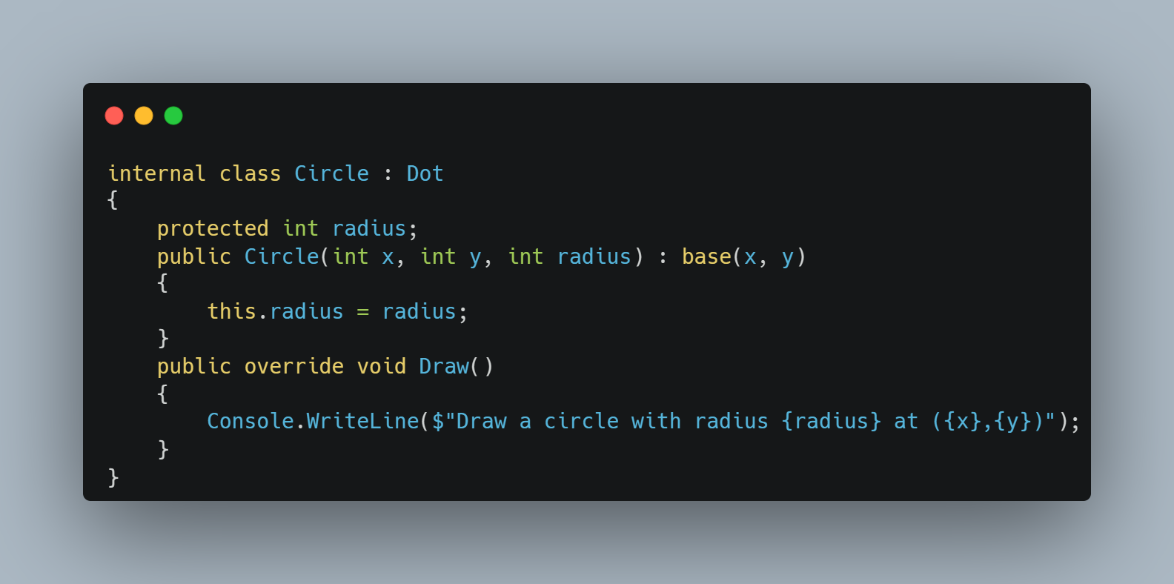
4. Ví dụ

Slide 11
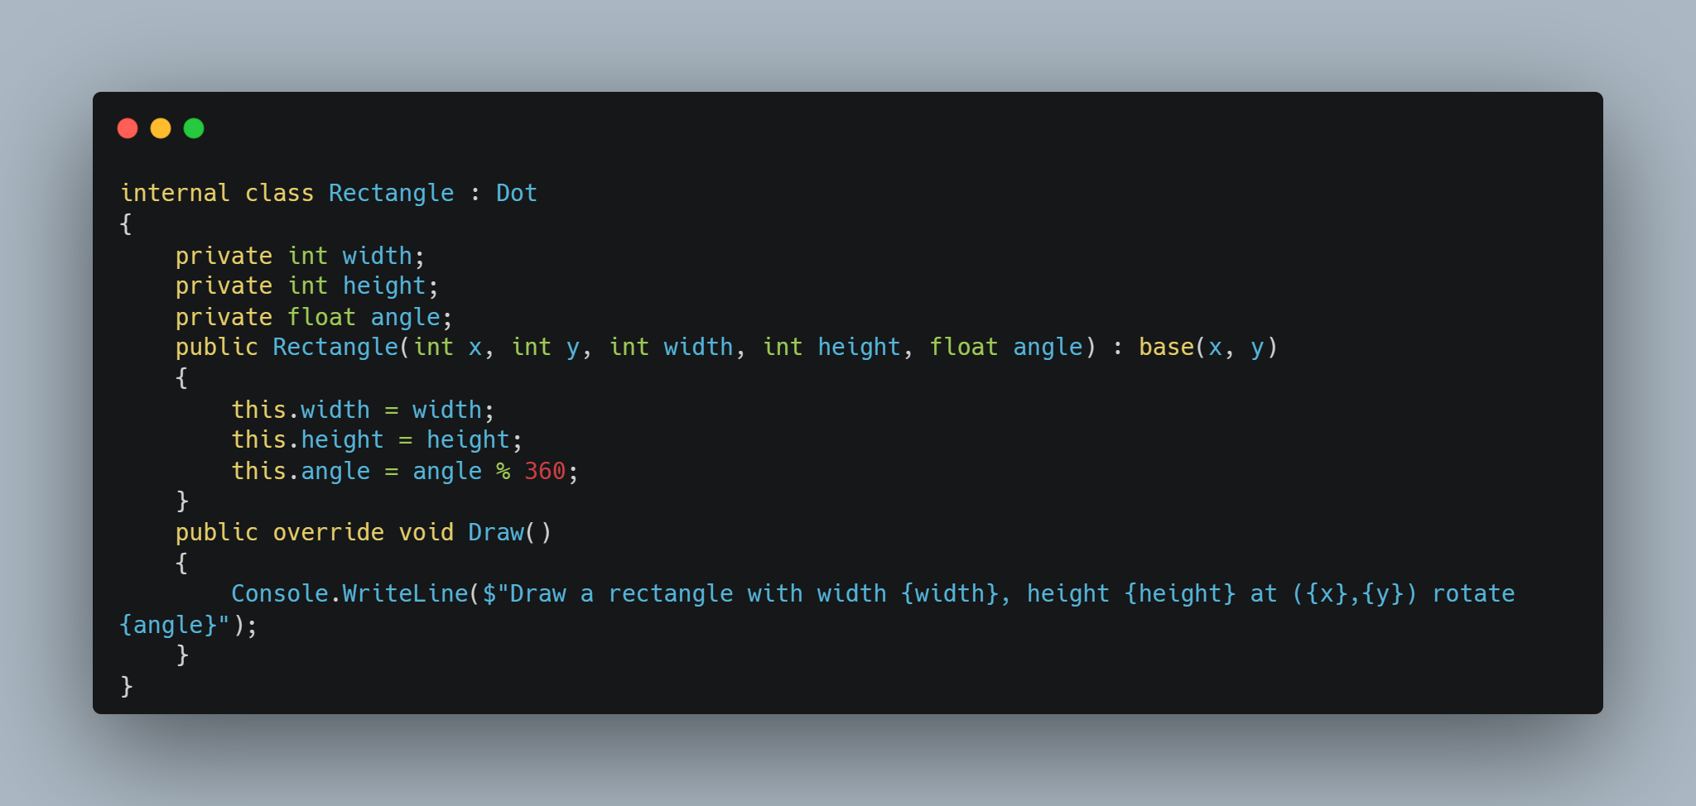
4. Ví dụ

Slide 12
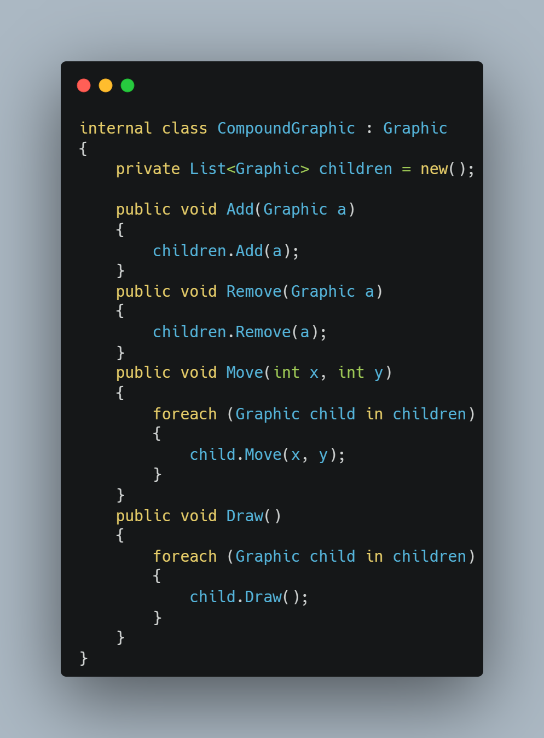
4. Ví dụ

Slide 13
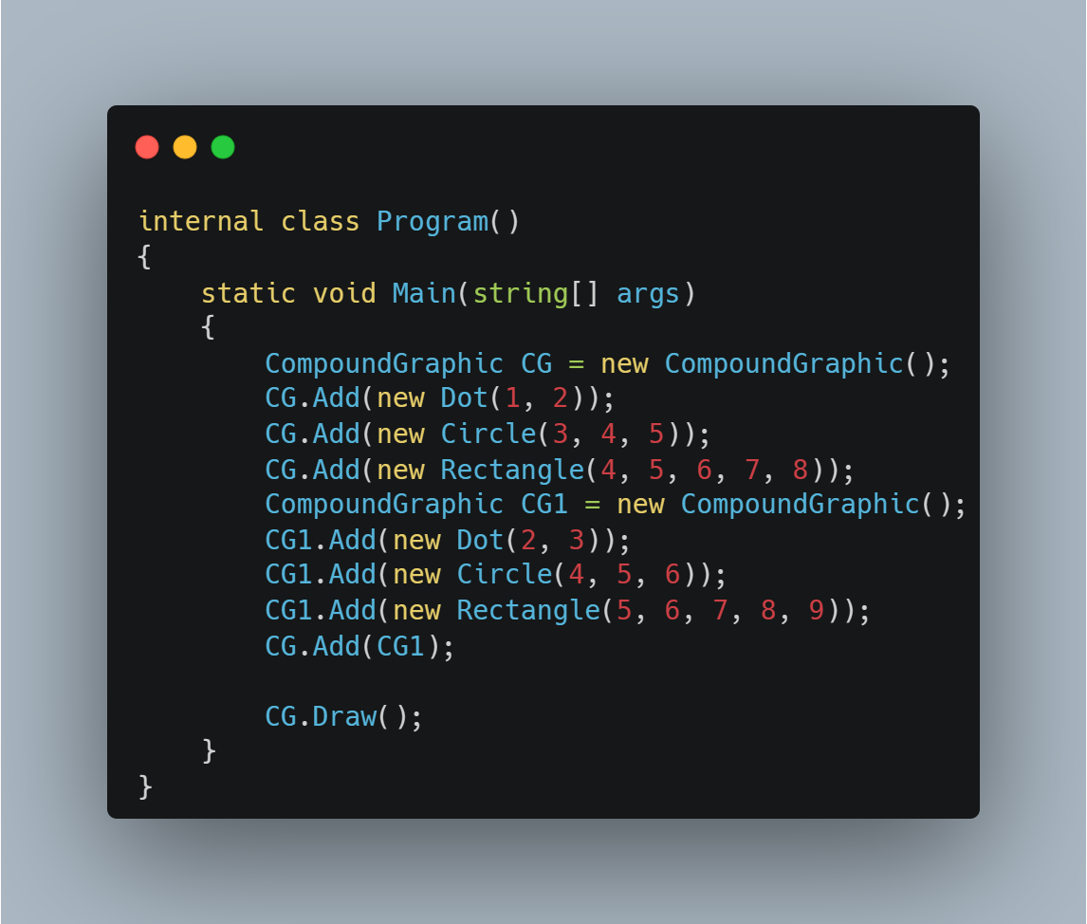
4. Ví dụ

Slide 14
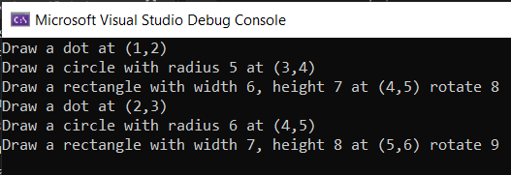
4. Ví dụ

Slide 15
5. Các bước thực hiện
Đảm bảo mô hình lõi của ứng dụng có thể được biểu diễn dưới dạng cây. Cố gắng chia nó thành element và container đơn giản. (Container có khả năng chứa element và container khác)
Khai báo component interface với danh sách các phương thức có nghĩa cho cả component đơn giản và phức tạp.
Tạo một lớp lá chứa các element đơn giản. Một chương trình có thể chứa nhiều lớp lá khác nhau.
Tạo lớp container chứa component phức tạp. Trong lớp này, tạo mảng chứa tham chiếu đến các sub-element. Mảng phải chứa được cả lá và container, nên hãy khai báo nó với kiểu component interface

Slide 16
5. Các bước thực hiện
Define phương thức để thêm và xóa element con trong container.

Slide 17
6. Ưu điểm
Thuận tiện hơn khi làm việc với cấu trúc cây: sử dụng đa hình và đệ quy để có lợi hơn.
Open/Closed Principle: Có thể đưa element mới vào ứng dụng mà không phá code hiện tại.

Slide 18
7. Nhược điểm
Khó cung cấp common interface cho các lớp có chức năng khác nhau quá nhiều. Trong một số trường hợp, cần phải khái quát hóa component interface, khiến nó khó hiểu hơn.

Slide 19
8. Liên quan với các mẫu khác
Builder x Composite: lập trình các bước xây dựng cây 1 cách đệ quy.
Chain of Responsibility x Composite: Khi lá nhận được yêu cầu, nó sẽ chuyển chúng tới gốc của cây thông qua parent element của nó.
Iterators x Composite: duyệt cây
Flyweight x Composite: triển khai nút lá dùng chung để tiết kiệm RAM
Composite và Decorator có sơ đồ cấu trúc tương tự nhau vì cả hai đều dựa vào thành phần đệ quy để tổ chức số lượng đối tượng có kết thúc mở.

Slide 20
8. Liên quan với các mẫu khác
Các thiết kế sử dụng nhiều Composite và Decorator có thể hưởng lợi từ việc sử dụng Prototype. Áp dụng Prototype cho phép sao chép cấu trúc phức tạp thay vì xây dựng lại từ đầu

